Slide 1
Možnosti řešení problémů křehkých států

Slide 2
Nejčastější výklady pojmu křehký stát:
Konfliktní tendence: na jejich území jsou časté boje mezi určitými částmi společnosti – nedokáží zajistit bezpečnost svých občanů
Nedokáže svým obyvatelům zajistit základní politické statky: svoboda, pořádek, spravedlnost a blahobyt
Stát, ve kterém vláda ztratila kontrolu nad svým vlastním územím nebo ztratila monopol nad legitimním užitím síly nebo na poskytování veřejných statků
Stát, ve kterém nestátní aktéři kontrolují zdroje a populaci a ve kterém se obvykle hroutí ekonomika

Slide 3
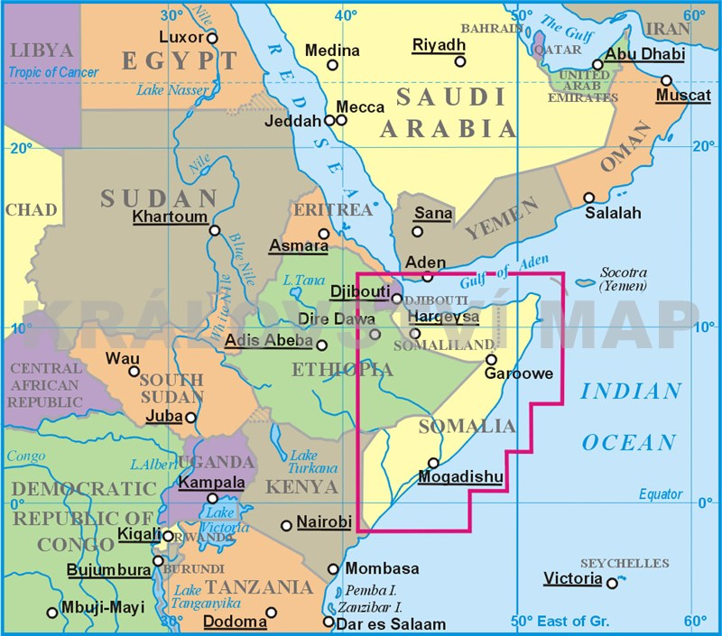
Somálsko
Východoafrická země na Somálském poloostrově (Africký roh)
Strategická poloha u Adenského zálivu ze severu (vstupní brána do Rudého moře) a Indickým oceánem na východě
Rozloha země činí 637 657 km2
Hl. m. Mogadišo
16,8 mil. obyvatel
Úřední jazyk somálština
Náboženství sunnitský islám
Administrativně se člení na 18 oblastí

Slide 4
Historický exkurz
Žádná zkušenost se státností - společnost organizována prostřednictvím klanů
V koloniálním období rozděleno mezi Spojené království, Francii, Itálii a Etiopii
Nezávislost v roce 1960 (tzv. Rok Afriky)
1969 vojenský puč diktátora Mohameda Siada Barreho, kterého financoval Sovětský svaz
Po snaze anektovat část etiopského území, které historicky patřilo Somálsku, ztratil přízeň Moskvy
Příležitost (v době studené války) využily Spojené státy a poslaly Somálcům stamiliony dolarů
Prezident Barre však čelil kritice kvůli porušování lidských práv a nakonec neustál meziklanové rozepře a roku 1991 jeho režim padl

Slide 5
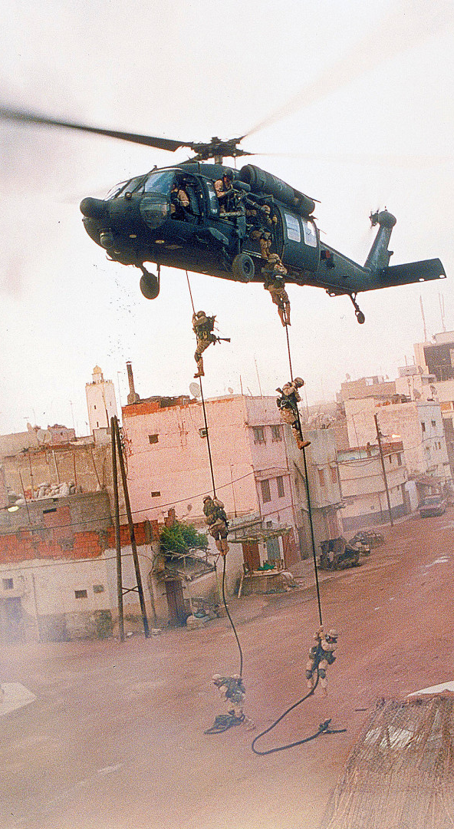
Po Barreho útěku začalo soupeření o moc a vypukla občanská válka, která přinesla hladomor a nemoci
Somálsko se ocitlo v naprostém chaosu a anarchii
Následovala operace "Restore Hope"(Obnovení Naděje) posvěcená OSN a vedená Spojenými státy, jejímž cílem bylo poskytnutí mezinárodní a humanitární pomoci, jednotky se však zapletly se do tahanic s místními ozbrojenými klanovými vůdci a milicemi
Další operací byla Gothic Serpent, jejímž cílem bylo v říjnu 1993 zajmout diktátora Mohameda Farraha Aidida – bitva o Mogadišo, zemřely dvě desítky amerických vojáků
V reakci na bitvu o Mogadišo prezident Clinton nařídil okamžité ukončení bojových operací a stažení amerických jednotek ze Somálska

Slide 6
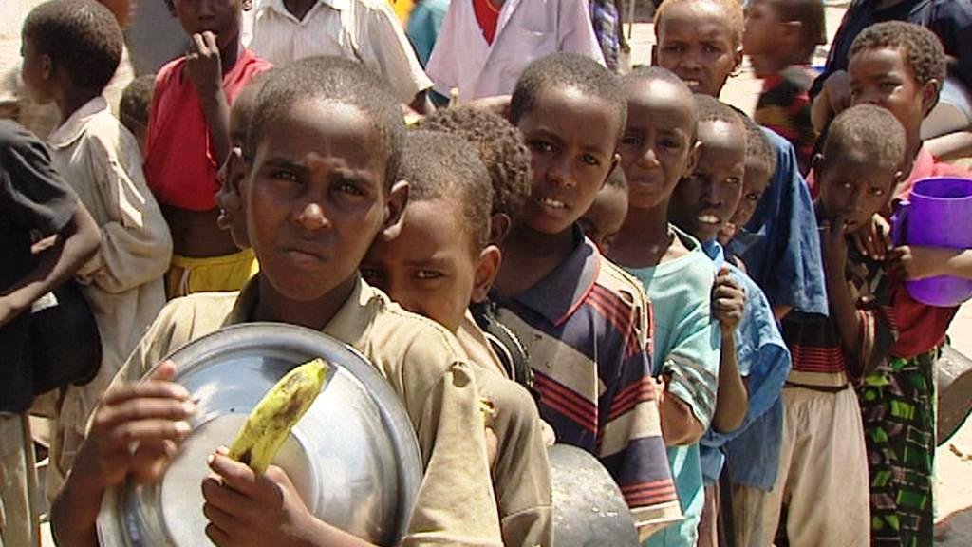
Po odchodu vojsk (USA a OSN) upadlo Somálsko do ještě vážnějších problémů
Došlo k vytvoření tzv. Přechodné národní vlády, která však ve většině svých úkolů selhala
Boje mezi milicemi a vládou vedly, spolu se suchem, k masivnímu hladomoru a nedostatku vody. V důsledku konfliktů zemřely statisíce lidí

Slide 7
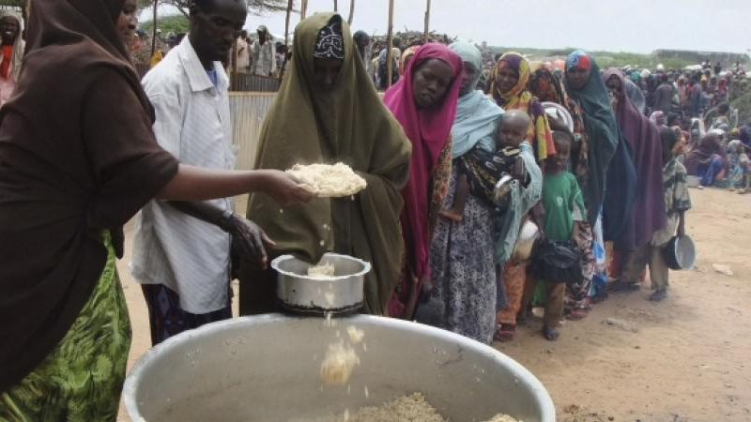
Somálsko jako křehký stát
Somálsko bývá prezentováno jako názorný příklad zhrouceného státu
Od roku 1991 nedisponuje centrální vládou, která by měla legitimitu na celém území státu
Stát tedy není schopen plnit své funkce - rozpadá se struktura, autorita (legitimní moc), právo a politický pořádek
Somálsko je též hluboce konfliktní - dochází k bojům mezi vládou a islámskými milicemi
Somálsko tedy není schopné zajistit základní politické statky: bezpečnost, svobodu, pořádek, spravedlnost a blahobyt

Slide 8
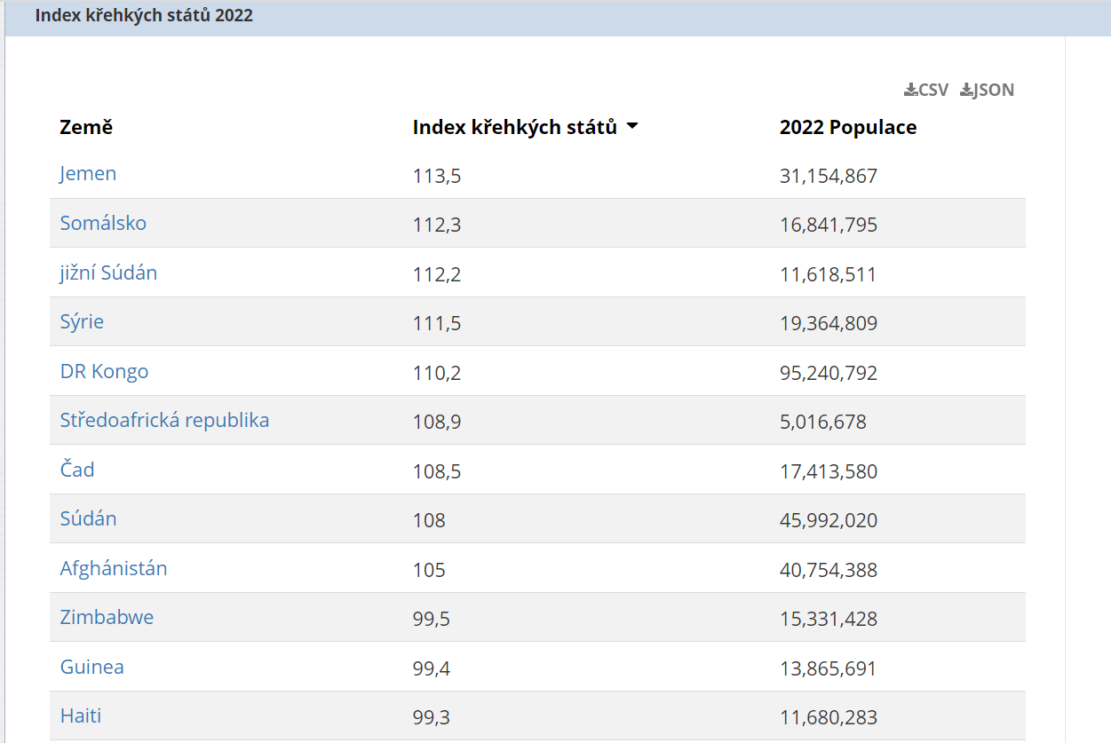
Dle Indexu křehkosti státu dosahuje Somálsko v letošním roce skóre 112,3 (druhé místo hned za Jemenem)
Nejhorších výsledků dosahuje Somálsko v oblasti bezpečnostního aparátu, který je v této zemi zcela nefunkční
Na 70 % obyvatel žije pod hranicí chudoby, jen dva z pěti lidí umí číst a psát. Očekávaný věk dožití je 55 let, věkový medián okolo 17 let
Hluboká krize Somálska pramení převážně z kolonialismu, nepodařené zahraniční intervence, klanových válek, ozbrojeného islamismu a neschopnosti somálských vůdců vést zemi, spolu se změnou klimatu a přírodních katastrof

Slide 9
Hodnoty indikátorů FSI indexu (2021)
Bezpečnostní aparát: 9,3
Působení elitních frakcí: 10
Nenávist mezi skupinami obyvatel: 8,3
Ekonomika: 9,2
Ekonomická nerovnost: 9,5
Lidé trvale útěku a odliv mozků: 8,8
Legitimita státu: 9,2
Veřejné služby: 9,8
Lidská práva: 8,7
Demografické tlaky: 10
Uprchlíci a vnitřně vysídlené osoby: 9,2
Intervence externích aktérů: 8,9
Celkové skóre: 110,9

Slide 10
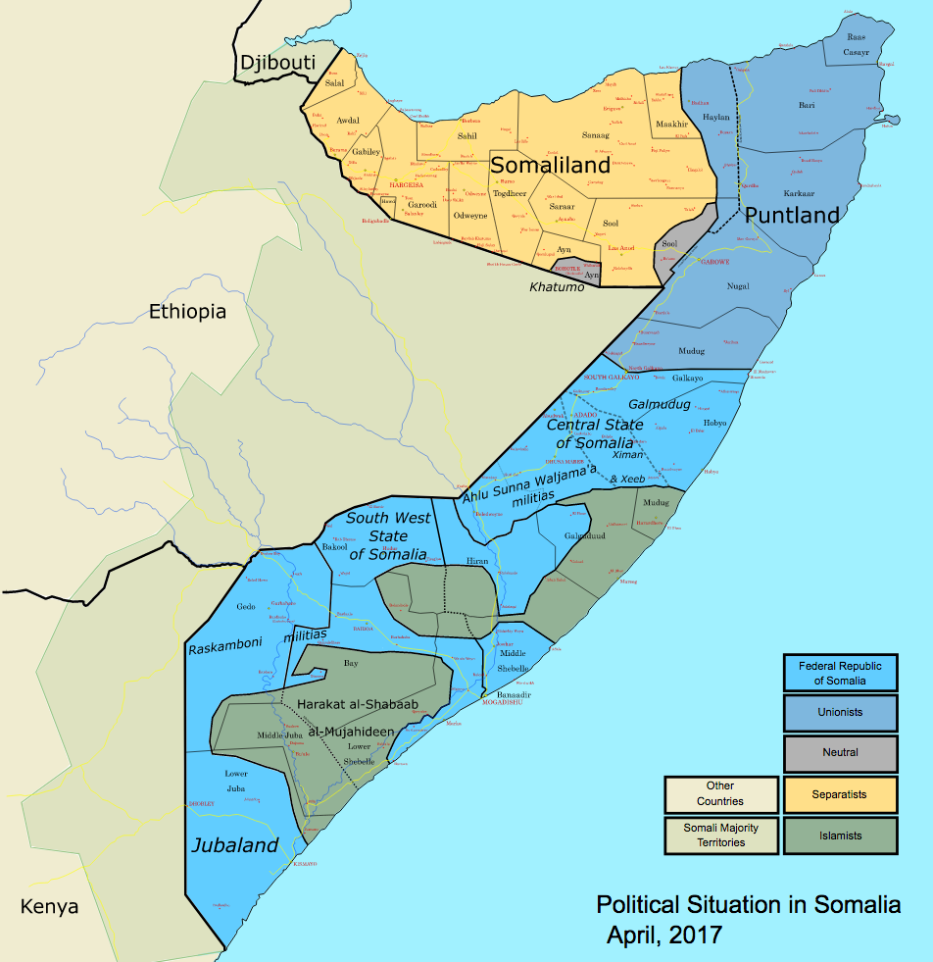
Rozpolcené Somálsko
Z důvodu neexistence centrální vlády, která by uplatňovala svou pravomoc, si některé oblasti vytvořily vlastní samosprávu
SOMALILAND
Zahrnuje území bývalého britského protektorátu
Nezávislost vyhlásil krátce po pádu Barrého režimu (1991)
Díky jednání mezi místními klany došlo k ustanovení demokratického volebního systému, parlamentu, prezidenta a vlády
Není mezinárodně uznáván i přes to, že by se na základě stabilního území, obyvatelstva a demokraticky ustanovené vlády dal označit za vnitřně suverénní

Slide 11
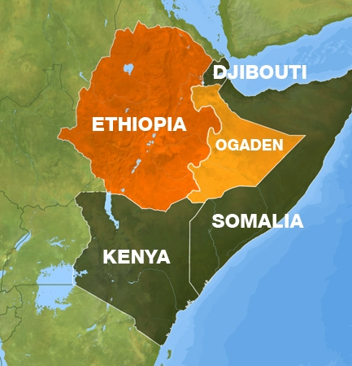
PUNTLAND
Nový regionální stát vyhlášený Somálskou demokratickou frontou spásy (1998)
V severovýchodní části země
Nepředstavuje samostatný stát, ale pouze autonomní region
Až do roku 2012 zde byly zakázány politické strany, nyní však více demokratický
OGADEN
Region na hranicích mezi Etiopií a Somálskem
Velká část regionu pod etiopskou správou (křesťané), ovšem 98 % obyv. Somálci (muslimové)
Nachází se zde významná ropná naleziště, proto se Etiopie nechce Ogadenu vzdát

Slide 12
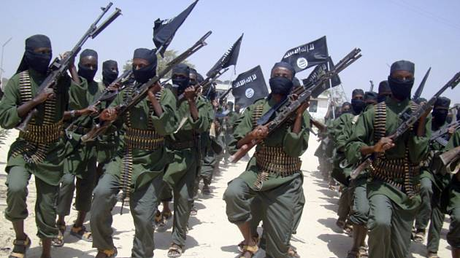
Střet federální vlády s islamisty
Federální vláda se snaží od roku 2000 obnovit chod státu, roku 2012 se dočkala mezinárodního uznání
Ovšem v roce 2006 se proti ní postavil Svaz islámských soudů (ICU)
Tento svaz byl tvořen sítí samospráv se silnou autoritou soudců aplikujících tradiční pastevecký právní systém a právo Šaría
Svaz se těšil veřejné podpoře a díky ozbrojeným silám dokonce dobyl Mogadišo
Svoji nadvládu však neudržel dlouho, neboť byl vládou díky podpoře amerických a etiopských jednotek donucen kapitulovat a došlo k uzavření příměří
S tím se však nesmířila radikální odnož Svazu pod názvem Aš-Šabáb (Hnutí mladých bojovníků)

Slide 13
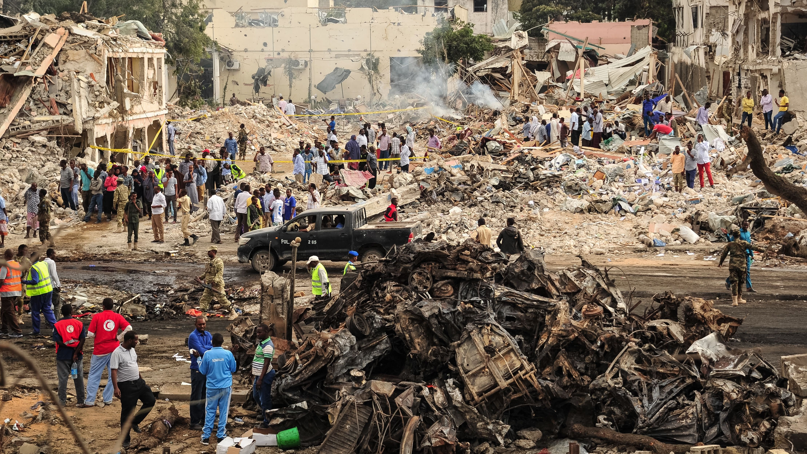
Na jaře 2009 došlo ke krachu příměří
Islámské milice v čele s Aš-Šabáb zahájily novou ofenzívu proti vládním jednotkám
Rebelům se podařilo ovládnout většinu hl. m. Mogadišo, ale vládu se jim svrhnout nepodařilo
K zvratu došlo na podzim (2009), kdy vypukly boje mezi dvěma hlavními rebelskými frakcemi (Aš-Šabáb a Hizbul Islam)
Této situace využily vládní jednotky a postupně oslabené rebely vytlačily z hl. m.
2011 zahájily společně somálská a keňská armáda operaci proti islamistickým milicím a vytlačili je tak z větších měst
Pod kontrolou rebelů však zůstávají rozsáhlé venkovské oblasti
Boje stále pokračují

Slide 14
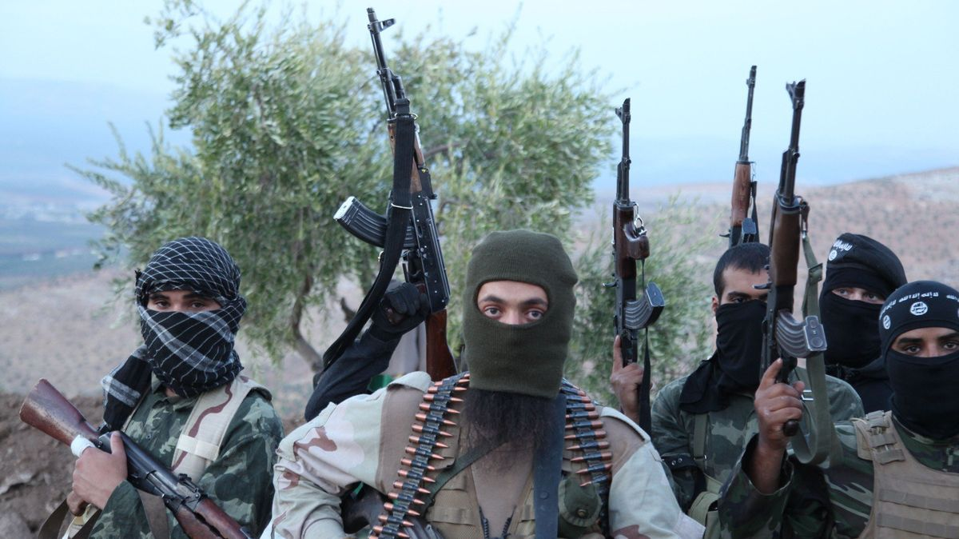
Následky selhání Somálska
Terorismus
Skupina Aš-Šabáb patří k nejsilnějším nestátním aktérům v Somálsku. Od roku 2008 je považována za teroristickou organizaci díky vazbám na Al-Káidu
Roh Afriky je podle USA jeden z hlavních zdrojů globálního terorismu
Křehký stát je vhodnou půdou pro teroristy: vláda práva je nefunkční, není zde autorita, hranice nejsou pod kontrolou, což umožňuje volný pohyb osob a zboží. Křehký stát nenabízí lidem práci ani naplnění základních životních potřeb, a tak je nábor pro teroristické organizace mnohem jednodušší

Slide 15
Organizovaný zločin
Východní Afrika je místem organizovaného zločinu mnoha druhů
Úřad OSN pro drogy a kriminalitu dělí organizovaný zločin v tomto regionu do těchto oblastí:
obchod s lidmi a imigranty
proliferace zbraní
obchod s drogami
pirátství
padělání a pašování zboží
praní špinavých peněz
environmentální zločiny

Slide 16
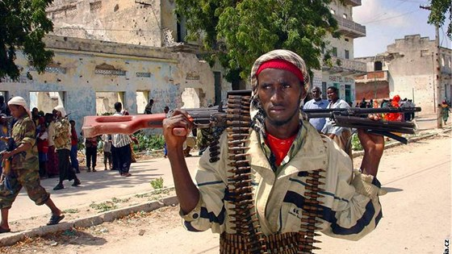
Proliferace zbraní
Somálsko je považováno za jeden z nejživějších trhů, kde je pašování zbraní velmi snadné díky propustným hranicím
Obchod se zbraněmi se stal způsobem života a zdrojem obživy pro mnoho Somálců
Snadná dostupnost zbraní živí občanské války, povstání a revoltu proti vládě
Podporuje kriminalitu a klanové nepokoje, dochází k narušení ekonomiky, porušování lidských práv a snížení autority a funkcí státu

Slide 17
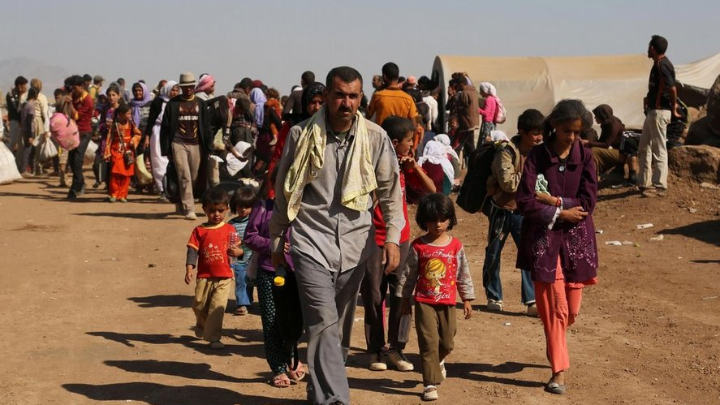
Padělání a pašování zboží
Pašované zboží všeho druhu ze Somálska nejčastěji proudí do různých částí Etiopie a Keni
Nejčastěji se jedná o elektroniku, oblečení, potraviny a léky
Využívají absence kontroly na hranicích Somálska, neplatí daně ani cla a zboží tak mohou prodávat za nízké ceny
Díky geografické poloze Somálska, dlouhému pobřeží, nestabilitě a slabým strukturám pro vymáhání práva se Somálsko stalo rovněž důležitým tranzitním místem pro obchod s drogami a lidmi pro celý Blízký východ, Evropu a jiné části světa

Slide 18
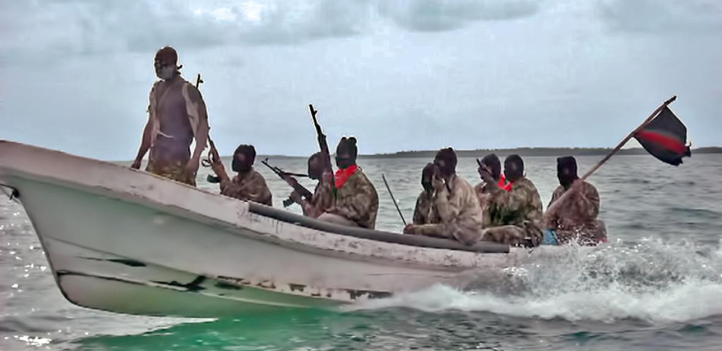
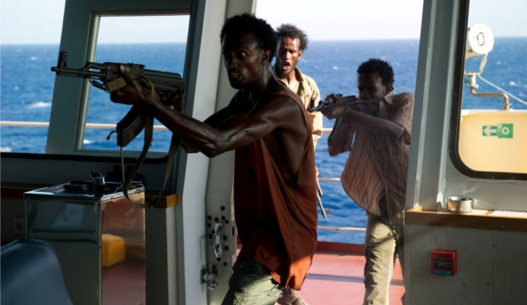
Pirátství
Pirátství je vážnou hrozbu pro světovou bezpečnost a ekonomiku
Piráti operují v oblastech s dlouhým pobřežním pásmem, vysokou komerční aktivitou, nízkou námořní silou a slabou regionální bezpečnostní situací
K vzestupu pirátství v Somálsku přispívají zejména chudoba, nezaměstnanost, nepříznivé přírodní podmínky, nízké příjmy, redukce pastevectví a mořských zdrojů skrze sucho a ilegální rybaření, nestabilní bezpečnostní a politická situace

Slide 19
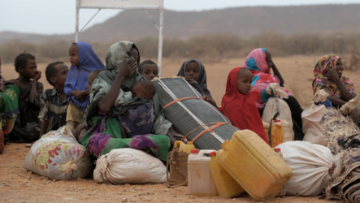
Uprchlictví
Kvůli selhání Somálska velké množství jeho obyvatel hledá lepší životní podmínky a bezpečí jinde
Často jako první prchají do sousední země
V Etiopii se nachází okolo 120 000 a v Keni dokonce 480 000 somálských uprchlíků
Hlavní problémy způsobené přílivem uprchlíků jsou demografické tlaky, nedostatek zdrojů (potraviny, voda, atd.), ekonomické náklady a zvyšování kriminality

Slide 20
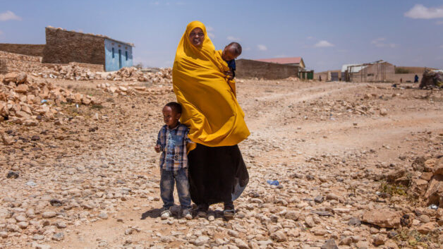
Ekonomické dopady
Ekonomický růst země je ovlivňován růstem v sousední zemi
Sousedství s křehkým státem tak způsobuje zátěž pro vlastní ekonomiku
Následky sousedství s křehkým státem jsou: snížená příležitost k obchodování díky zpomalení růstu HDP; vysoké tarify na přepravu nebo špatné transportní podmínky; špatná reputace u zahraničních investorů; nutnost použít finance na problémy, které se přelévají z křehkého státu

Slide 21
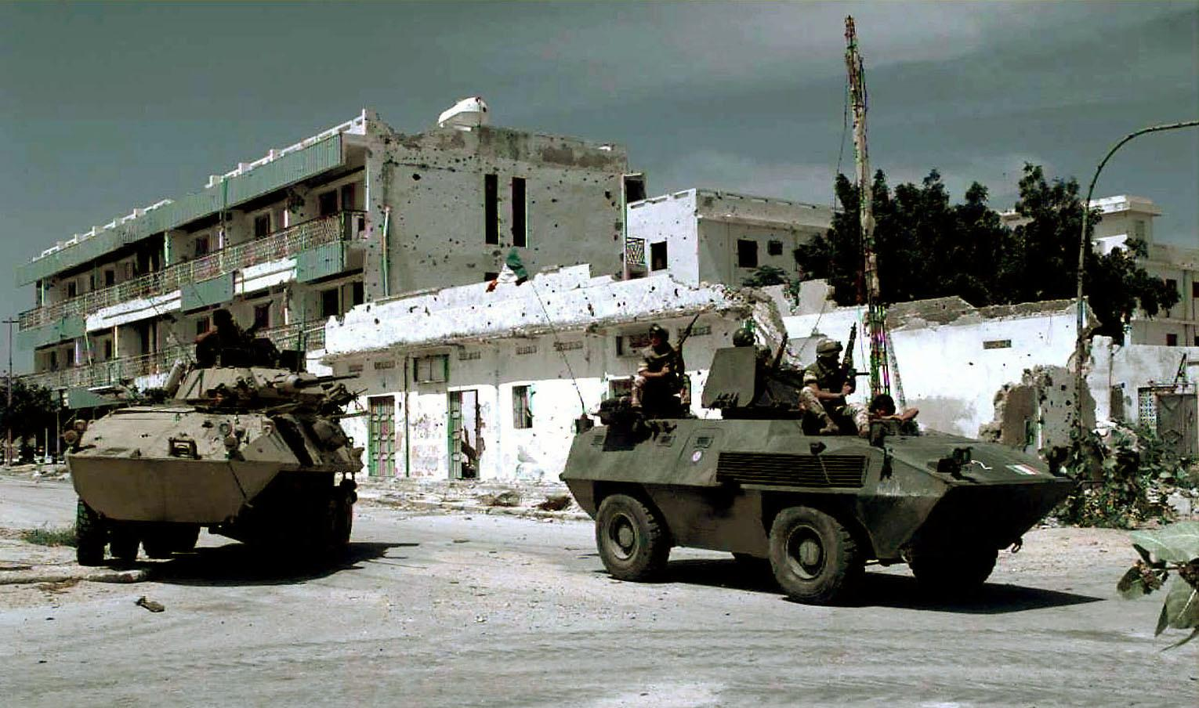
Pomoc mezinárodních aktérů Somálsku
OSN
OSN zasáhla v Somálsku v první polovině 90. let s cílem snížit utrpení obyvatel a zajistit humanitární pomoc
Operace však nepřinesly žádný pokrok ani v oblasti humanitární ani politické
Působnost OSN v Somálsku je hodnocena spíše negativně a přispěla k hluboké krizi mírových operací OSN
Po neúspěchu přímé akce v Somálsku, se OSN angažovala nepřímo prostřednictvím mírových konferencí s cílem vzniku nové vlády

Slide 22
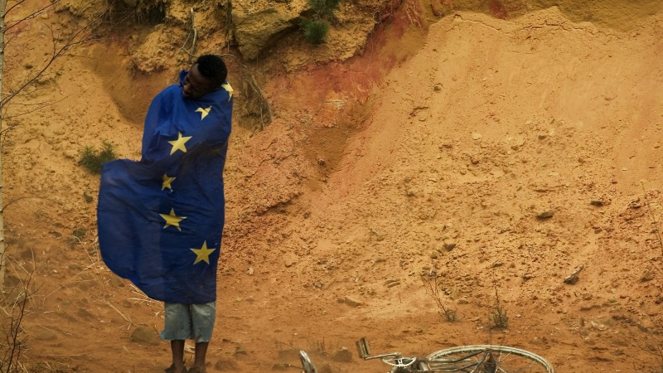
EU
Evropská unie plně podporuje novou somálskou vládu
EU se účastní humanitární a rozvojové pomoci s cílem zlepšení životních podmínek obyvatel, kteří trpí dopady občanské války
2009 vytvořila vojenskou výcvikovou misi s cílem vycvičit somálské vojáky
Dále se EU podílí na podpoře právního státu, podpoře soudních kapacit, výcviku somálských policejních sil a poskytování souvisejících stipendií
K nejvýznamnějším aktivitám EU v Somálsku patří námořní operace, které se úspěšně daří bojovat proti pirátství v této oblasti

Slide 23
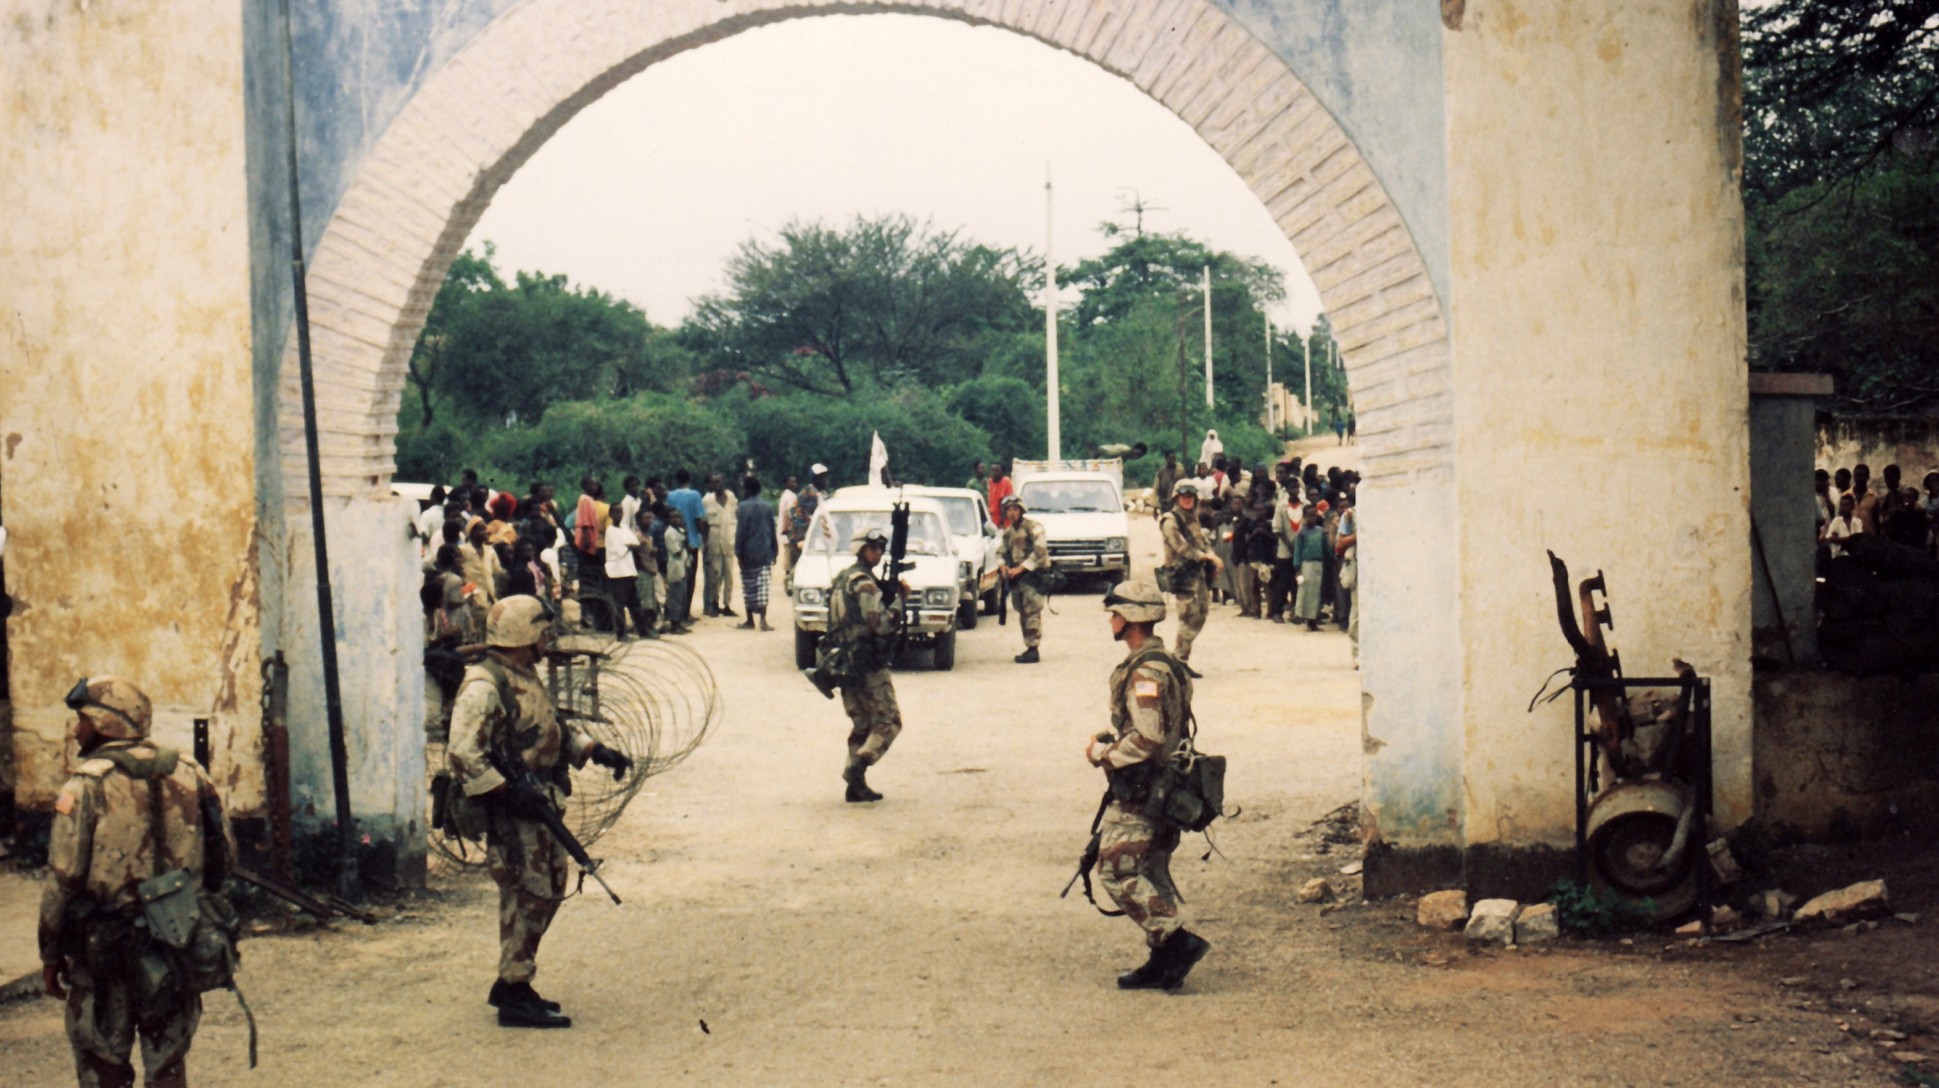
USA
USA se v Somálsku angažovaly v první polovině 90. Let
Nejprve vytvořily vzdušný mostu pro letecké zabezpečení humanitární pomoci
V rámci operace Obnovená naděje rozmístily v Somálsku kolem 26 000 vojáků
Aktivní účast USA v Somálsku však postupně ztrácela podporu americké veřejnosti, hlavně po sestřelení vrtulníku Black Hawk a zabití dvaceti amerických vojáků. Po tomto incidentu došlo ke stažení amerických jednotek ze Somálska
Po 11. září se soustředily na boj proti terorismu v této oblasti
Snahou USA už nebylo opětovné vybudování státu, nýbrž zajištění vlastní bezpečnosti
https://www.youtube.com/watch?v=Olc-BNBHhpw
https://www.mall.tv/no-go-zone/somalsko

Slide 24
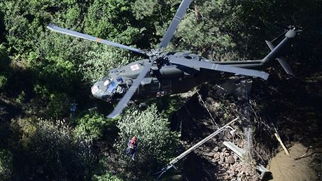
Shrnutí aktivit vybraných mezinárodních aktérů v Somálsku
Všichni jmenovaní aktéři se podílely či podílí na vývoji Somálska a měly tak snahu o vyřešení situace v této zemi
V 90. letech vyvíjely snahu zejména OSN a USA, kteří se prostřednictvím mírových operací pokoušely snížit utrpení somálských obyvatel a zajistit humanitární pomoc
Operace pod záštitou OSN s nasazením vojenské síly nebyly úspěšné a nevedly ke změně vývoje v Somálsku, které se nadále hroutilo
V současnosti je v Somálsku velmi aktivní EU, která zaznamenává úspěchy v boji proti pirátství a pokouší se o vytvoření bezpečného prostředí pro opětovné vybudování státu

Slide 25
Zdroje
VÍTKOVÁ, Kateřina. Rozvrácené státy: Somálsko se stalo symbolem hladu a zmaru, zbraní je ale všude dost. Aktuálně.cz [online]. Praha: Economia, © 2022, 23. 8. 2020 [cit. 2022-04-21]. Dostupné z: https://zpravy.aktualne.cz/zahranici/rozvracene-staty-somalsko/r~a6562a02e38411ea9d470cc47ab5f122/
ZDRÁHAL, David. OPERATION RESTORE HOPE [online]. [cit. 2022-04-21]. Dostupné z: https://www.military.cz/special_forces/Operations/RestoreHope/default.htm
Index křehkých států 2022 [online]. [cit. 2022-04-21]. Dostupné z: https://worldpopulationreview.com/country-rankings/fragile-states-index
LUBINOVÁ, Tereza. Mezinárodní aktéři a koncept zhroucených států: případová studie Somálska [online]. Praha, 2013 [cit. 2022-04-21]. Dostupné z: https://dspace.cuni.cz/bitstream/handle/20.500.11956/54885/120124988.pdf?sequence=1&isAllowed=y. Diplomová práce.
Somálsko. Aktuálně.cz [online]. Praha: Economia, © 2022, 2011 [cit. 2022-04-21]. Dostupné z: https://www.aktualne.cz/wiki/zahranici/somalsko-pirati-sucho-hladomor/r~i:wiki:1887/
Somálsko. BusinessInfo.cz [online]. Praha: CzechTrade, © 1997-2022, 01.07.2021 [cit. 2022-04-21]. Dostupné z: https://www.businessinfo.cz/navody/somalsko-souhrnna-teritorialni-informace/2/
PRÁŠIL, VÁCLAV. Jak pomáhat zhrouceným státům?. ASOCIACE PRO MEZINÁRODNÍ OTÁZKY [online]. AMO, 2022, 2005 [cit. 2022-04-21]. Dostupné z: https://www.amo.cz/jak-pomahat-zhroucenym-statum/
HRUŠKOVÁ, Alena. Padlý stát jako bezpečnostní hrozba a zdroj nestability - komparace následků selhání Somálska na Etiopii a Keňu. [online]. Brno, 2012 [cit. 2022-04-21]. Dostupné z: https://vscicz-my.sharepoint.com/:w:/r/personal/tomas_marek_vsci_cz/_layouts/15/Doc.aspx?sourcedoc=%7BA46DB18D-E6FA-49DA-9702-055F3C013B71%7D&file=Hruskova_bc.doc&wdOrigin=OFFICECOM-WEB.START.REC&ct=1650569445628&action=default&mobileredirect=true. Bakalářská práce.
CHRÁSKA, Filip. Stabilizace zhroucených států [online]. Praha: © AMO 2011 [cit. 2022-04-21]. Dostupné z: https://www.amo.cz/wp-content/uploads/2016/01/PSS-Stabilizace-zhroucen%C3%BDch-st%C3%A1t%C5%AF-ECOSOC.pdf
Občanská válka v Somálsku. In: Wikipedia: the free encyclopedia [online]. San Francisco (CA): Wikimedia Foundation, 2001- [cit. 2022-04-21]. Dostupné z: https://cs.wikipedia.org/wiki/Ob%C4%8Dansk%C3%A1_v%C3%A1lka_v_Som%C3%A1lsku
FRAGILE STATES INDEX [online]. Washington, DC: The Fund for Peace, 2018 [cit. 2022-04-24]. Dostupné z: https://fragilestatesindex.org/excel/
GREGOROVÁ, Markéta. Bezpečnostní situace v Somálsku [online]. Asociace pro mezinárodní otázky (AMO), 2017, 1-17 [cit. 2022-04-24]. Dostupné z: https://www.studentsummit.cz/wp-content/uploads/2019/02/UNSC-Somalsko.pdf

Slide 26
Zdroje obrázků
https://www.google.com/url?sa=i&url=https%3A%2F%2Fwww.lidovky.cz%2Fsvet%2Fcerny-jestrab-sestrelen-od-bitvy-v-somalsku-uplynulo-20-let.A131001_113948_ln_zahranici_msl&psig=AOvVaw1yBomTKPiWN2PifF8gwiOT&ust=1650663384651000&source=images&cd=vfe&ved=0CAwQjRxqFwoTCLDMsL6OpvcCFQAAAAAdAAAAABAD
https://www.google.com/url?sa=i&url=https%3A%2F%2Fwww.stoplusjednicka.cz%2Fboure-v-africkem-rohu-intervence-osn-usa-v-somalsku-2&psig=AOvVaw2IYBlE8Yu9D6jzg9HSr6Me&ust=1650663229798000&source=images&cd=vfe&ved=0CAwQjRxqFwoTCOjEh92OpvcCFQAAAAAdAAAAABAD
https://www.google.com/url?sa=i&url=https%3A%2F%2Fplus.rozhlas.cz%2Feu-podporuje-mirovy-proces-v-somalsku-6621111&psig=AOvVaw0OiRT82uqZCZXkeAATG7SX&ust=1650663180836000&source=images&cd=vfe&ved=0CAwQjRxqFwoTCKD65eSOpvcCFQAAAAAdAAAAABAD
https://www.google.com/url?sa=i&url=https%3A%2F%2Fwww.stoplusjednicka.cz%2Fboure-v-africkem-rohu-jak-vypadala-intervence-modrych-prileb-v-somalsku-1&psig=AOvVaw1igEtTpvKBuugoboOuvIdl&ust=1650663493149000&source=images&cd=vfe&ved=0CAwQjRxqFwoTCLDwmuuOpvcCFQAAAAAdAAAAABAD
https://www.google.com/url?sa=i&url=https%3A%2F%2Fepochaplus.cz%2Fna-morich-prituhuje-kazdy-chce-byt-piratem%2F&psig=AOvVaw3sD6OE8V3_BWwK5_cOxvok&ust=1650663544321000&source=images&cd=vfe&ved=0CAwQjRxqFwoTCNj7uYOPpvcCFQAAAAAdAAAAABAD
https://www.google.com/url?sa=i&url=https%3A%2F%2Fwww.tyden.cz%2Frubriky%2Fzahranici%2Fafrika%2Fosn-vyhlasila-v-somalsku-hladomor_207466.html&psig=AOvVaw3RdDIH1KnUBdQAXIMDPPpy&ust=1650663522904000&source=images&cd=vfe&ved=0CAwQjRxqFwoTCIC4iPmOpvcCFQAAAAAdAAAAABAD
https://www.google.cz/imgres?imgurl=https%3A%2F%2Ftesfanews.net%2Fwp-content%2Fuploads%2F2014%2F05%2FOgaden-region.jpg&imgrefurl=https%3A%2F%2Fwww.tesfanews.net%2Fwhy-do-the-somali-people-of-ogaden-demands-independence-from-ethiopia%2F&tbnid=JPi2HRGNdmL0CM&vet=12ahUKEwj2iLXYra33AhUSyqQKHQepADwQMygCegUIARC_AQ..i&docid=MTXl8nUTyzFr5M&w=300&h=200&q=ogaden%20somalia&hl=cs&authuser=0&ved=2ahUKEwj2iLXYra33AhUSyqQKHQepADwQMygCegUIARC_AQ
https://www.google.cz/url?sa=i&url=https%3A%2F%2Fcs.wikipedia.org%2Fwiki%2FOgaden&psig=AOvVaw3RibiUBIrr-fGxR3RPKyXa&ust=1650912134511000&source=images&cd=vfe&ved=0CAwQjRxqFwoTCMjYlKuwrfcCFQAAAAAdAAAAABAD
https://commons.wikimedia.org/wiki/File:Somalia_map_states_regions_districts.png
https://www.google.cz/imgres?imgurl=https%3A%2F%2Fg.denik.cz%2F1%2F3e%2Fvojaci-hnuti-sabab_denik-630-16x9.jpg&imgrefurl=https%3A%2F%2Fwww.denik.cz%2Fze_sveta%2Fna-zakladnu-v-somalsku-zautocila-teroristicka-skupina-sabab-nejmene-17-mrtvych-20170929.html&tbnid=yishvPzBcXxnKM&vet=12ahUKEwj1zbnUsK33AhXBxqQKHStXCEgQMygPegUIARCxAQ..i&docid=pamPJQxH6J3PVM&w=630&h=354&q=ob%C4%8Dansk%C3%A1%20v%C3%A1lka%20v%20som%C3%A1lsku&hl=cs&authuser=0&ved=2ahUKEwj1zbnUsK33AhXBxqQKHStXCEgQMygPegUIARCxAQ

